Slide 1
ЕЛЕКТРОННЕ ДЕКЛАРУВАННЯ ЗА 2024 ЗВІТНИЙ ПЕРІОД

Slide 2
Розділ 1. Види декларацій та порядок їх подання
Законом та Порядком №449/21 передбачено три види декларацій:
Щорічна
Подається за період 1 січня до 31 грудня минулого року включно.
Кінцевий термін її подання – до 1 квітня поточного року
Декларація при звільненні
Подається за період, який не був охоплений раніше поданими деклараціями та містить інформацію станом на останній день здійснення діяльності.
Подається не пізніше 30 календарних днів з дня припинення діяльності.
Декларація кандидата на посаду
Подається за період з 01 січня до 31 грудня включно, що передує року, в якому особа подала заяву на зайняття посади, якщо інше не передбачено законодавством та за загальним правилом містить інформацію станом на 31 грудня звітного року.

Slide 3
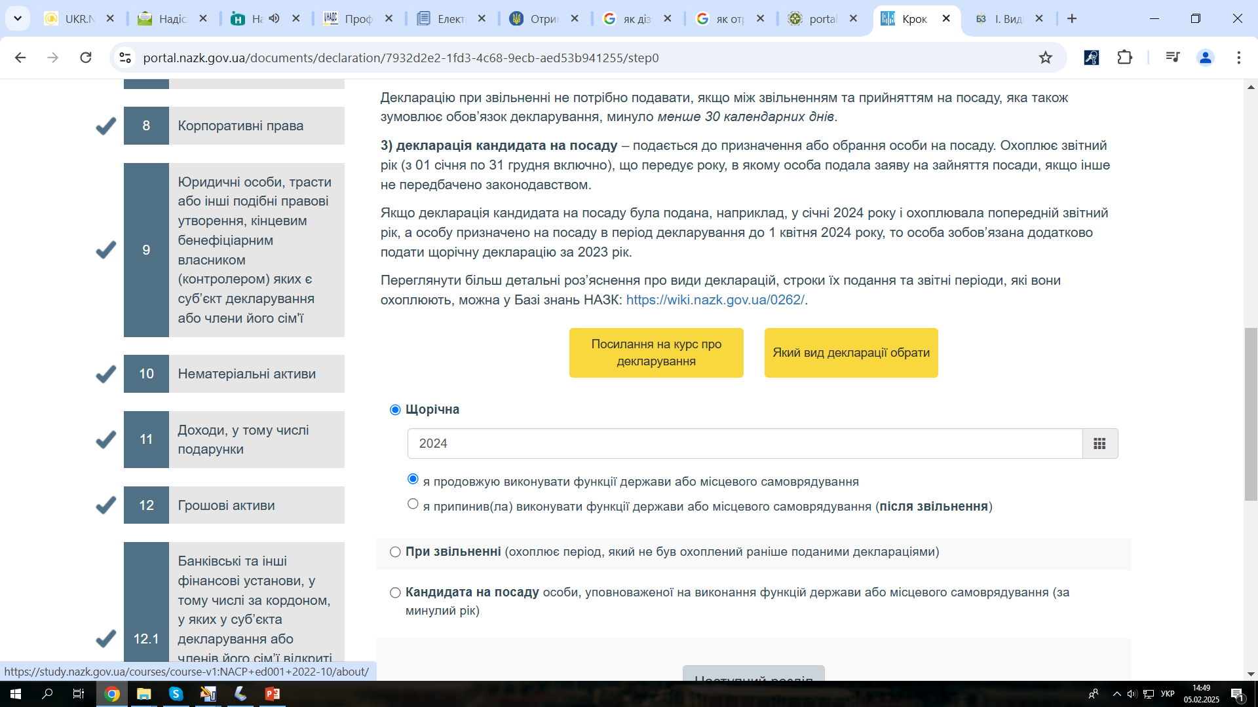

Slide 4
Розділ 1. «Щорічна» декларація
Обов’язок подавати щорічну декларацію виникає в суб’єкта декларування:
щороку протягом строку здійснення діяльності або перебування на посаді (щорічна декларація (продовжується діяльність)
Для цього у розділі І «Вид декларації та звітний період» декларації слід обрати позначку «я продовжую виконувати функції держави».
наступного року після припинення діяльності або перебування на посаді (щорічна декларація (після звільнення))
Для цього у розділі І «Вид декларації та звітний період» декларації слід обрати позначку «я припинив(ла) виконувати функції держави».

Slide 5
Розділ 1. Декларація «При звільненні»
Подається у разі:
припинення діяльності;
не пізніше 30 календарних днів з дня припинення діяльності;
за період, не охоплений раніше поданими деклараціями.
Не подається у разі:
переведення;
звільнення у зв’язку з перемогою у конкурсі (за умови прийняття на роботу упродовж 30 календарних днів після звільнення);
якщо особа одночасно обіймала дві посади, але протягом року звільнилася або іншим чином припинила перебувати на одній із таких посад.

Slide 6
Розділ 1. Декларація «Кандидата на посаду»
Подається після визначення переможцем конкурсу, до дня призначення або обрання на посаду. Але звертайте увагу на вимоги спеціальних законів!
Якщо перемогли у конкурсі на декілька посад в одному органі та раніше не подавали декларацію за минулий рік, потрібно подавати лише одну декларацію кандидата на посаду, на яку хочете бути призначеними.
Якщо особа подала щорічну декларацію (з будь-якою позначкою) за минулий рік, декларація кандидата на посаду за цей період не подається .
Якщо подана декларація кандидата на посаду охоплювала попередній звітний рік, а в виник обов’язок подати щорічну декларацію за той самий звітний період, то особа зобов’язана подати щорічну декларацію.
У декларації кандидата на посаду не зазначаються відомості про видатки та інші правочини, вчинені суб’єктом декларування у звітному періоді.

Slide 7
Обравши у першому пункті вид декларації за звітний період, що подається, переходимо до наступного розділу (2.1)

Slide 8
Розділ 2.1. Інформація про суб’єкта декларування
Для ідентифікації особи в Україні суб’єкт декларування зазначає такі відомості:
прізвище, ім’я, по батькові;
дату народження;
реєстраційний номер облікової картки платника податків (за наявності);
реквізити паспорта громадянина України;
унікальний номер запису в Єдиному державному демографічному реєстрі (за наявності);
зареєстроване місце проживання;

Slide 9
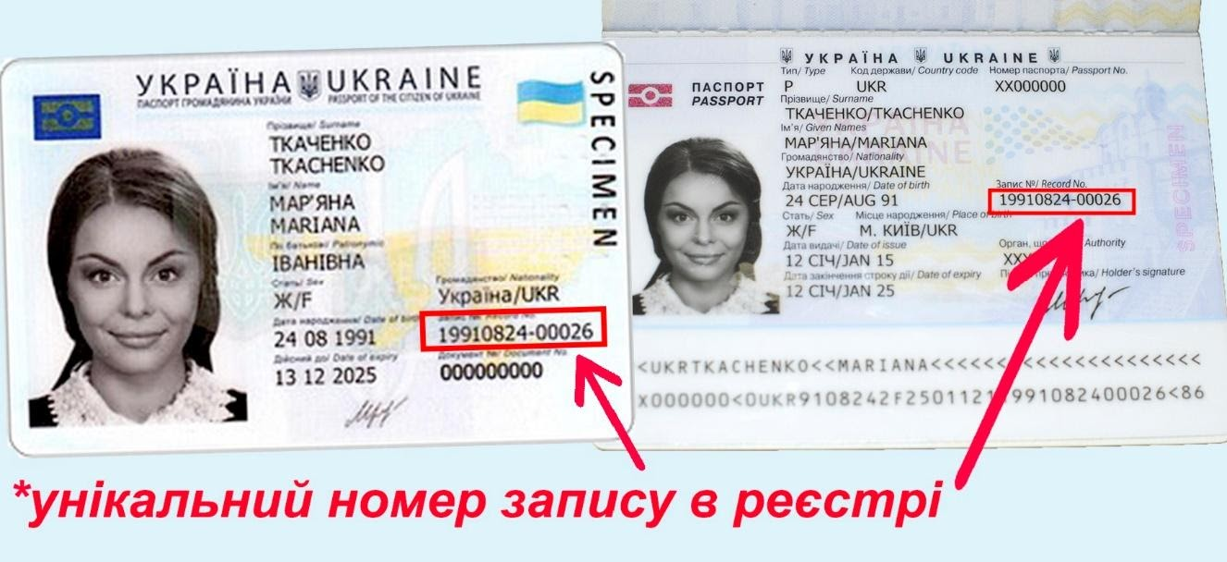

Slide 10
Розділ 2.1. Інформація про суб’єкта декларування
Зареєстроване та фактичне місце проживання (приклад наведено у наступному 10 слайді)
Інформація про місце реєстрації та фактичного проживання, зазначена у цьому розділі, підлягає дублюванню у розділі 3 «Об’єкти нерухомості».
В адресному блоці декларації необхідно відобразити назву району, територіальної громади.

Slide 11
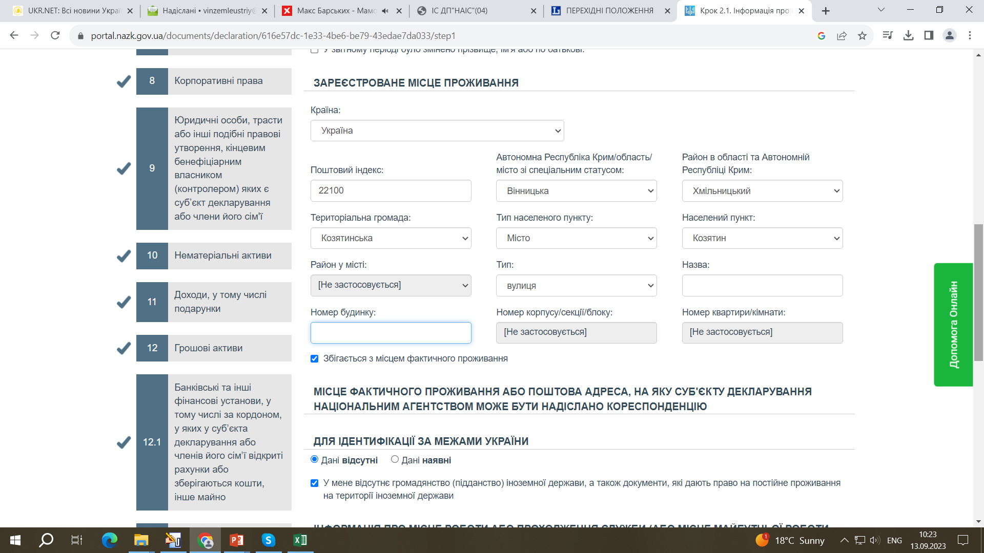

Slide 12
Розділ 2.1. Інформація про суб’єкта декларування
Про місце роботи або проходження служби (або місце майбутньої роботи чи проходження служби для кандидатів) необхідно вказати:
Код ЄДРПОУ
найменування органу, установи, організації, підприємства
займану посаду або посаду, на яку претендує кандидат, тип та категорію посади (якщо така є) суб’єкта декларування
У декларації зазначаються відомості про місце роботи (проходження служби) і посаду, у зв’язку з якою виник обов’язок подати декларацію за певний звітний період (зразок на наступному 12 слайді)

Slide 13
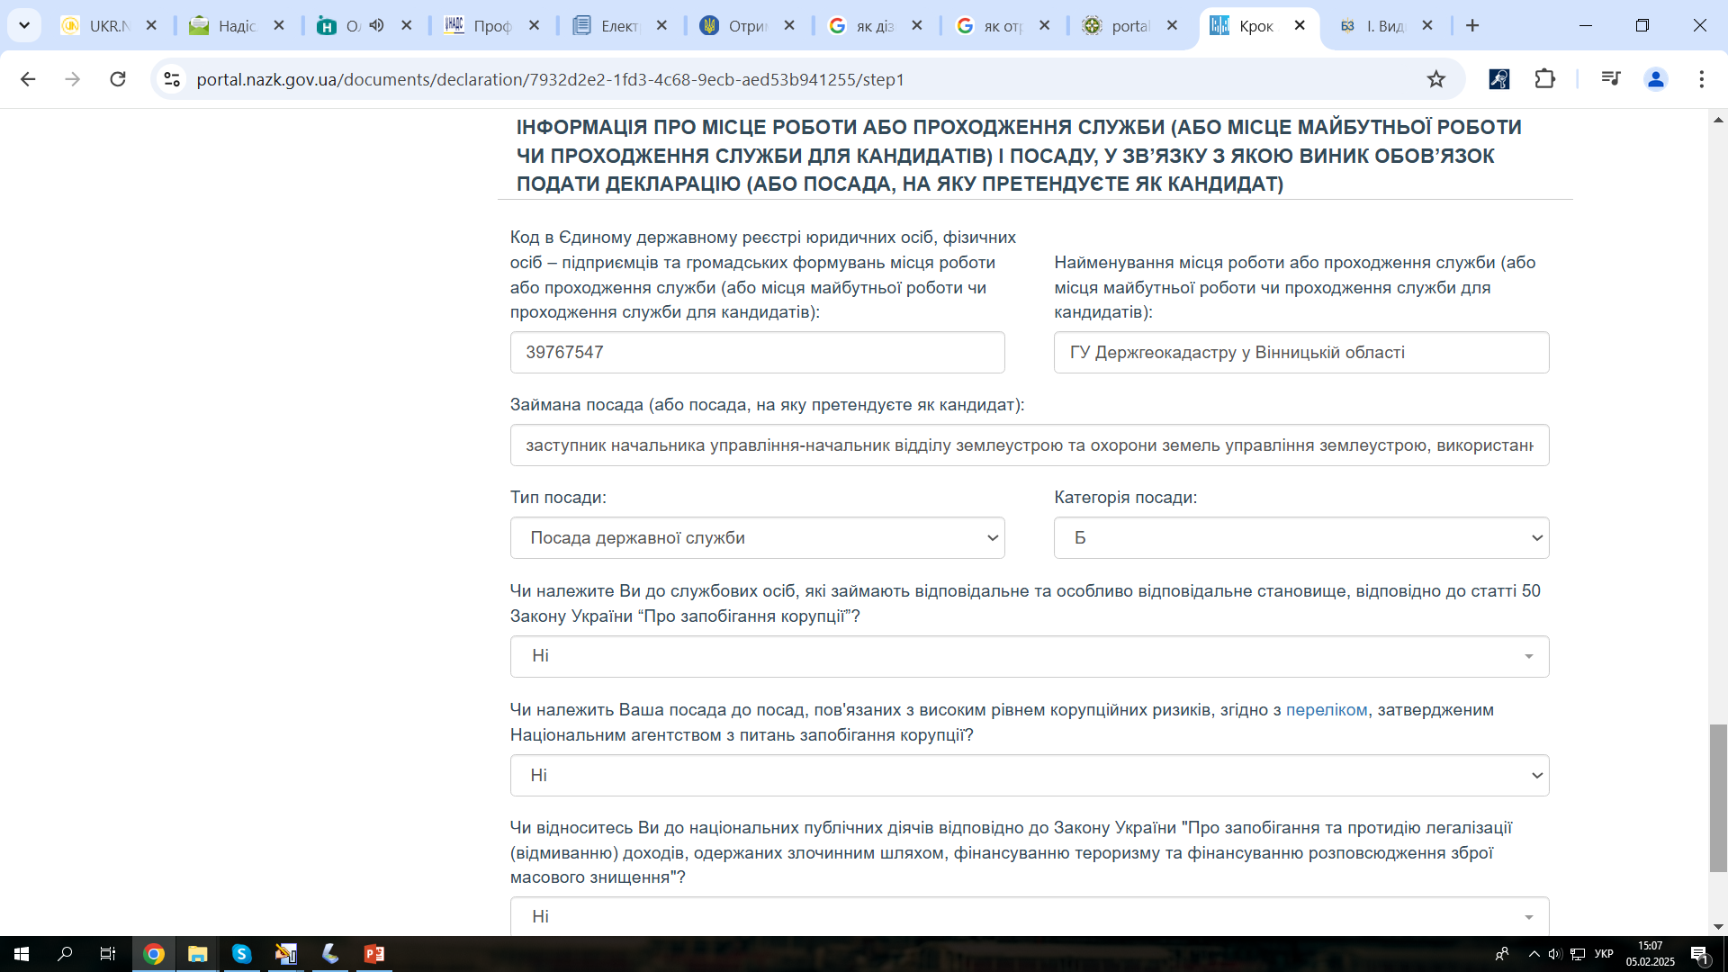

Slide 14
Розділ 2.2. Інформація про членів сім’ї
суб’єкта декларування
Члени сім’ї:
1) чоловік, дружина
2) неповнолітні діти суб’єкта декларування
3) особи, які:
спільно проживають,
пов’язані спільним побутом,
мають взаємні права та обов’язки
станом на 31 грудня
сукупно упродовж 183 днів протягом року, що передує року подання декларації

Slide 15
Членами сім’ї суб’єкта декларування є:
1) особа, яка перебуває у шлюбі із суб’єктом декларування (чоловік/дружина) станом на останній день звітного періоду, – незалежно від спільного проживання із суб’єктом декларування упродовж звітного періоду;
2) діти суб’єкта декларування до досягнення ними повноліття, незалежно від їх спільного проживання із суб’єктом декларування упродовж звітного періоду;
3) будь-які особи, які станом на останній день звітного періоду (за умови спільного проживання із суб’єктом декларування впродовж 30 календарних днів, що передували останньому дню звітного періоду) або сукупно протягом не менше 183 днів протягом року, що передує року подання декларації:
спільно проживали;
були пов’язані спільним побутом;
мали взаємні права та обов’язки із суб’єктом декларування (крім осіб, взаємні права та обов’язки яких не мають характеру сімейних), у тому числі особи, які спільно проживали із суб’єктом декларування, але не перебували у шлюбі.
Усі інші особи, за відсутності хоча б однієї із вказаних вище ознак, для цілей декларування не вважаються членами сім’ї суб’єкта декларування. Наприклад, особи, які за відсутності вказаних ознак спільно орендують (використовують) житло, проживають в одній квартирі, кімнаті у гуртожитку, готелі тощо.

Slide 16
ДОДАТКОВО
Чи вважається членом сім’ї суб’єкта декларування його дитина, яка у звітному періоді досягла повноліття?
Тільки за умови, якщо дитина спільно проживала, була пов’язана спільним побутом, мала взаємні права та обов’язки із суб’єктом декларування сукупно протягом не менше 183 днів протягом звітного року або станом на останній день звітного періоду (за умови спільного проживання із суб’єктом декларування впродовж 30 календарних днів, що передували останньому дню звітного періоду).
Чи вважається членом сім’ї суб’єкта декларування його колишній чоловік/дружина? Чи вважається членом сім’ї суб’єкта декларування його колишній чоловік/дружина?
Якщо шлюб було припинено у звітному періоді, то при вирішенні цього питання слід зважати на термін «члени сім’ї», зазначений у ст. 1 Закону, примітці до ст. 46 Закону.
Приклад 1
Шлюб розірвано у звітному періоді (тобто станом на кінець цього періоду чоловік та жінка не є подружжям). Колишнє подружжя після розлучення жодних стосунків не підтримувало та проживало окремо один від одного.
У такому випадку колишній чоловік / дружина не є членом сім’ї суб’єкта декларування – незалежно від того, протягом якого часу у звітному періоді тривав шлюб.
Аналогічно у разі смерті одного з подружжя або оголошення його померлим у звітному періоді (правило про «183 дні» в такому випадку не застосовується).

Slide 17
Приклад 2
Шлюб розірвано у звітному році. Після розлучення колишнє подружжя проживало разом, було пов’язано спільним побутом, мало взаємні права і обов’язки, у тому числі весь грудень звітного року.
У такому випадку колишній чоловік/дружина є членом сім’ї суб’єкта декларування як особа, яка спільно проживає, але не перебуває у шлюбі, оскільки має ознаки члена сім’ї.
Приклад 3
Шлюб розірвано у звітному році. Після розлучення колишній чоловік та дружина проживали разом, були пов’язані спільним побутом, мали взаємні права та обов’язки сукупно не менше 183 днів протягом звітного року. З 30 листопада звітного року (у тому числі 31 грудня) не проживали разом, не були пов’язані спільним побутом, не мали взаємних прав і обов’язків.
У такому випадку колишній чоловік / дружина є членом сім’ї суб’єкта декларування, оскільки були наявні ознаки членів сім’ї більше ніж 183 дні упродовж звітного року.
Дані про об’єкт декларування, який перебував у володінні або користуванні суб’єкта декларування або членів його сім’ї, зазначаються у декларації, якщо такий об’єкт перебував у володінні або користуванні станом на останній день звітного періоду (за умови, що право володіння або користування виникло не менше ніж за 30 календарних днів, що передували останньому дню звітного періоду) або протягом не менше половини днів протягом звітного періоду (абз. 3 ч. 2 ст. 46 Закону). Тому суб’єкт декларування повинен вказати у відповідних розділах декларації відомості про всі об’єкти, що належать колишньому чоловікові/дружині та якими суб’єкт декларування володів, користувався не менше половини днів протягом звітного періоду, навіть якщо такий чоловік / дружина більше не є членом сім’ї суб’єкта декларування.

Slide 18
Розділ 3. Об’єкти нерухомості
Об’єкти нерухомості, що належать суб'єкту декларування та членам його сім’ї:
приватна власність, у т.ч. спільна власність
оренда
володіння
інше право користування
Форма правочину не важлива

Slide 19
В цьому розділі необхідно задекларувати інформацію про всі об’єкти нерухомості, що належать суб’єкту декларування або членам його сім’ї на праві власності, перебувають у них в оренді чи на іншому праві користування, незалежно від форми (усної чи письмової) укладення правочину, внаслідок якого набуте таке право.
Якщо ви зареєстровані в об’єкті нерухомості, проте не є його власником, співвласником або не проживаєте там, декларувати його не потрібно (крім випадку, коли місце проживання зареєстроване у службовому житлі чи житлі, що підлягає приватизації).
Інформацію про об’єкти нерухомості, які необхідно зазначити у цьому розділі декларації, можна перевірити в Державному реєстрі речових прав на нерухоме майно. Інформацію щодо земельних ділянок також можна отримати за допомогою електронних сервісів Державної служби України з питань геодезії, картографії та кадастру. Також ви можете скористатись функцією «Дані для декларації» в Реєстрі декларацій. Інформація, яка міститься у реєстрах, може бути неповною та періодично оновлюватися.
УВАГА! В цьому розділі необхідно вказати не лише користувачів майна, а і повний перелік його власників.
Наприклад, якщо квартира знаходиться в оренді, в пункті «Тип права» Ви маєте обрати «Оренда» та зазначити, хто саме орендує майно, а також зазначити усіх власників цього майна, обираючи між позначками «Власність», «Спільна часткова власність» та «Спільна сумісна власність». Якщо Вам належить одна із часток на квартиру – необхідно також вказати власників усіх інших часток. Додати кожну особу в один об’єкт можна за допомогою кнопки «Додати». Після того, як усі наявні права користування стосовно усіх пов’язаних осіб (наприклад, оренда та спільна сумісна власність) будуть додані, варто натиснути кнопку «Зберегти об’єкт».
Помічними можуть стати роз’яснення НАЗК про декларування адрес та помилки, що виникають при цьому: https://wiki.nazk.gov.ua/5417/.
Детальні інструкції для заповнення цього розділу також можна знайти у Базі знань НАЗК за посиланням: https://wiki.nazk.gov.ua/0266/.

Slide 20
У третьому розділі обов’язково зазначаємо
Площу
Реєстраційний номер
Вартість
Дата набуття права
Власність/користування
Місце реєстрації та фактичного проживання

Slide 21
Розділ 3. Особливості декларування відомостей про земельні ділянки
Земельні ділянки, право власності на які набуто до 03.08.2004, підлягають декларуванню, незважаючи на відсутність державної реєстрації прав.
Земельні ділянки, права на які отримані після 03.08.2004, підлягають декларуванню як об’єкти, які перебувають на праві власності, лише у разі якщо здійснено державну реєстрацію прав на них. Якщо така реєстрація не здійснювалася, вони підлягають декларуванню як об’єкти, що перебувають у суб’єкта декларування та/або члена його сім’ї на праві користування.

Slide 22
Одночасно з тим інформуємо, що при внесенні відповідних відомостей щодо об’єктів нерухомості, у реєстрі декларацій у кінці («3 розділу») можна здійснити перевірку об’єкта на дублі, при виявленні дублів, відповідні об’єкти будуть позначені однаковим кольором

Slide 23
Розділ 4. Об’єкти незавершеного будівництва
Це об'єкт, щодо якого
станом на 31 грудня:
не завершено будівництво
завершено будівництво, але об'єкт не прийнятий в експлуатацію
об'єкт прийнятий в експлуатацію, але право власності на нього не зареєстроване в установленому законом порядку
Відомості про об’єкт зазначаються, якщо:
будівництво здійснює декларант або член його сім’ї
він розташований на земельній ділянці, що належить декларанту/членам його сім’ї на праві власності, оренди чи іншому праві користування
повністю/частково побудований з матеріалів чи за кошти декларанта/ членів його сім’ї (необхідно декларувати майнові права як «незавершене будівництво»)
мають інший зв’язок із суб’єктом декларування чи членом його сім’ї.

Slide 24
Розділ 4. Об’єкти незавершеного будівництва
Відомості включають дані про:
загальну інформацію про об’єкт: вид об’єкта, загальну площу (м⁻²), реєстраційний номер;
місцезнаходження об’єкта;
підставу для декларування об’єкта;
особу, якій належить земельна ділянка, на якій здійснюється будівництво об’єкта, і права на неї;
особу, якій належить об’єкт (суб’єкт декларування та/або члени його сім’ї) і права на нього, якщо об’єкт перебуває у спільній власності - про всіх його співвласників.
Якщо об’єкт незавершеного будівництва розташований за межами України, країна, адреса його розташування та поштовий індекс зазначаються англійською й українською мовами.

Slide 25
Розділ 5. Цінне рухоме майно (крім транспортних засобів)
Основні ознаки:
можуть бути переміщені;
їхня вартість перевищує 100 прожиткових мінімумів (227 000 грн – у 2022 році);
належить декларанту/членам його сім’ї на праві власності;
перебуває у володінні/користуванні станом на 31 грудня;
перебувало у володінні/користуванні не менше половини днів протягом звітного періоду.
Види цінного рухомого майна:
ювелірні вироби, твори мистецтва, антикваріат, одяг, взуття, аксесуари, предмети інтер'єру, годинники, дерева, рослини, напої, парфумерія, сімейні реліквії, столові набори тощо.
Якщо достовірна вартість цінного рухомого майна не відома/не може бути відомою та підтвердженою, відомості про такий об’єкт не підлягають декларуванню у розділі 5 «Цінне рухоме майно (крім транспортних засобів)» декларації. (у разі відсутності цінного рухомого майна, обираємо пункт «відсутня інформація для декларування у цьому розділі», та переходимо до наступного розділу.

Slide 26
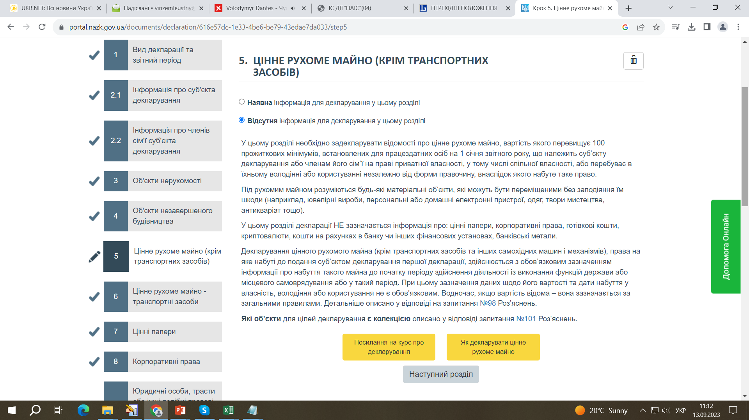

Slide 27
У цьому розділі необхідно задекларувати інформацію про цінне рухоме майно, що належить суб’єкту декларування або членам його сім’ї на праві приватної власності, у тому числі спільної власності, або перебуває в їхньому володінні або користуванні незалежно від форми правочину, внаслідок якого набуте таке право. Вартість такого майна має перевищувати 100 прожиткових мінімумів, встановлених для працездатних осіб на 1 січня звітного року.
Під рухомим майном розуміються будь-які матеріальні об’єкти, які можуть бути переміщеними без заподіяння їм шкоди (наприклад, ювелірні вироби, персональні або домашні електронні пристрої, одяг, твори мистецтва, антикваріат тощо).
У цьому розділі декларації не зазначається інформація про: цінні папери, корпоративні права, готівкові кошти, криптовалюти, кошти на рахунках в банку чи інших фінансових установах, банківські метали.
Помічними можуть стати роз’яснення НАЗК:
Про вартість цінного рухомого майна: https://wiki.nazk.gov.ua/4363/;
Про те, що таке колекція: https://wiki.nazk.gov.ua/4369/;
Про розміри 100 прожиткових мінімумів на 1 січня різних років: https://wiki.nazk.gov.ua/6106/.
Детальні інструкції для заповнення цього розділу також можна знайти у Базі знань НАЗК за посиланням: https://wiki.nazk.gov.ua/0268/.

Slide 28
ДОДАТКОВО зверніть увагу, щодо особливостей відображення відомостей про майно, яке перебуває у спільній власності або на різних типах права
Якщо об’єкт декларування належить на праві спільної власності (спільної сумісної або спільної часткової) суб’єкту декларування та/або члену його сім’ї та/або третій особі, такий об’єкт вказується у відповідному розділі декларації лише 1 раз, із зазначенням всіх співвласників.
Відомості про частки у спільній частковій власності зазначаються у відсотках. Створювати нові записи про вже зазначений об’єкт нерухомості для кожного члена сім’ї / третьої особи не потрібно. ри цьому окремо вказується тип права, на якому цей об’єкт декларування належить суб’єкту декларування, членам його сім’ї, третім особам.
Аналогічний підхід застосовується для відображення об’єктів, які перебувають у суб’єкта декларування та/або члена його сім’ї та/або третьої особи на різних типах права.
Спочатку зазначаються відомості про право власності, а потім про право користування.
Додання співвласників/користувачів здійснюється шляхом натискання кнопки «Додати» у блоці полів «Інформація щодо особи, якій належить об’єкт, і прав на нього». ПРИКЛАД ВІДПОВІДНОГО ДЕКЛАРУВАННЯ НАВЕДЕНО У НАСТУПНОМУ СЛАЙДІ

Slide 29
Приклад 1
Квартира належить суб’єкту декларування та члену його сім’ї з часткою співвласності по 1/2 у кожного (тобто по 50%) відповідно до правовстановлюючого документа. Її слід задекларувати таким чином.
У розділі 3 «Об’єкти нерухомості» декларації необхідно натиснути «Додати», заповнити блоки полів «Загальна інформація» та «Місцезнаходження об’єкта».
Для заповнення блоку полів «Інформація щодо особи, якій належить об’єкт, і прав на нього» слід:
• у полі «Тип права» обрати «Спільна часткова власність»;
• у полі «Частка власності» вказати «50»;
• заповнити поле «Особа, якої стосується» (вказати суб’єкта декларування);
• натиснути «Додати»;
• повторити ці дії, у полі «Особа, якої стосується» вказати члена сім’ї суб’єкта декларування.
Приклад 2
Квартира придбана суб’єктом декларування та членом його сім’ї у спільну сумісну власність відповідно до правовстановлюючого документа. Її слід задекларувати таким чином.
У розділі 3 «Об’єкти нерухомості» декларації необхідно натиснути «Додати», заповнити блоки полів «Загальна інформація» та «Місцезнаходження об’єкта».
Для заповнення блоку полів «Інформація щодо особи, якій належить об’єкт, і прав на нього» слід:
• у полі «Тип права» обрати «Спільна сумісна власність»;
• заповнити поле «Особа, якої стосується» (вказати суб’єкта декларування);
• натиснути «Додати»;
• повторити ці дії, у полі «Особа, якої стосується» вказати члена сім’ї суб’єкта декларування.

Slide 30
Приклад 3
Суб’єкт декларування користується квартирою, яка належить третій особі (не члену сім’ї, незалежно від родинних зв’язків із суб’єктом декларування). Її слід задекларувати таким чином.
У розділі 3 «Об’єкти нерухомості» декларації необхідно натиснути «Додати», заповнити блоки полів «Загальна інформація» та «Місцезнаходження об’єкта».
Для зазначення відомостей про право власності у блоці полів «Інформація щодо особи, якій належить об’єкт, і прав на нього» необхідно:
• у полі «Тип права» обрати «Власність»;
• у полі «Особа, якої стосується» обрати «Третя особа», заповнити відомості про власника квартири;
• натиснути «Додати».
Для заповнення відомостей про право користування необхідно:
• у полі «Тип права» обрати «Оренда» або «Інше право користування»;
• заповнити поле «Особа, якої стосується» (вказати суб’єкта декларування);
• натиснути «Додати».
Якщо член(-и) сім’ї суб’єкта декларування також користується(-ються) цією квартирою – дії для заповнення відомостей про право користування необхідно провести для кожної особи, яка користується таким об’єктом нерухомості. Після завершення натиснути «Зберегти об’єкт».

Slide 31
Розділ 6. Цінне рухоме майно — транспортні засоби
Вид | Джерело
Транспортні засоби (автомобіль, автобус, мотоцикл, причепи) | Свідоцтво про реєстрацію транспортного засобу (техпаспорт), НАІС МВС України, цивільно-правові угоди
Сільгосптехніка (трактори, самохідні шасі, будівельні машини, інші механізми) | Свідоцтво про реєстрацію транспортного засобу (техпаспорт), Книга реєстрації машин, Книга тимчасової реєстрації машин
*Дані зазначаються незалежно від вартості транспортного засобу

Slide 32
Розділ 6. Володіння, користування транспортним засобом
Станом на 31 грудня звітного періоду.
Володіння/користування сукупно протягом не менше половини днів протягом звітного періоду.
Зазначається, навіть якщо фактично не використовується.
Форма правочину не важлива.

Slide 33
У шостому розділі обов’язково зазначаємо відомості про транспортні засоби, а саме:
вид об’єкта;
ідентифікаційний номер (VIN-код, номер шасі) (за наявності);
марку, модель, рік випуску;
дату набуття права;
вартість на дату набуття права або вартість за останньою грошовою оцінкою;
права на цей об’єкт;
особу, якій належить об’єкт (суб’єкт декларування та/або члени його сім’ї, третя особа).
Notes:
ППСЗ - Кошти, отримані повіреним від продажу – дохід з моменту їх отримання повіреним

Slide 34
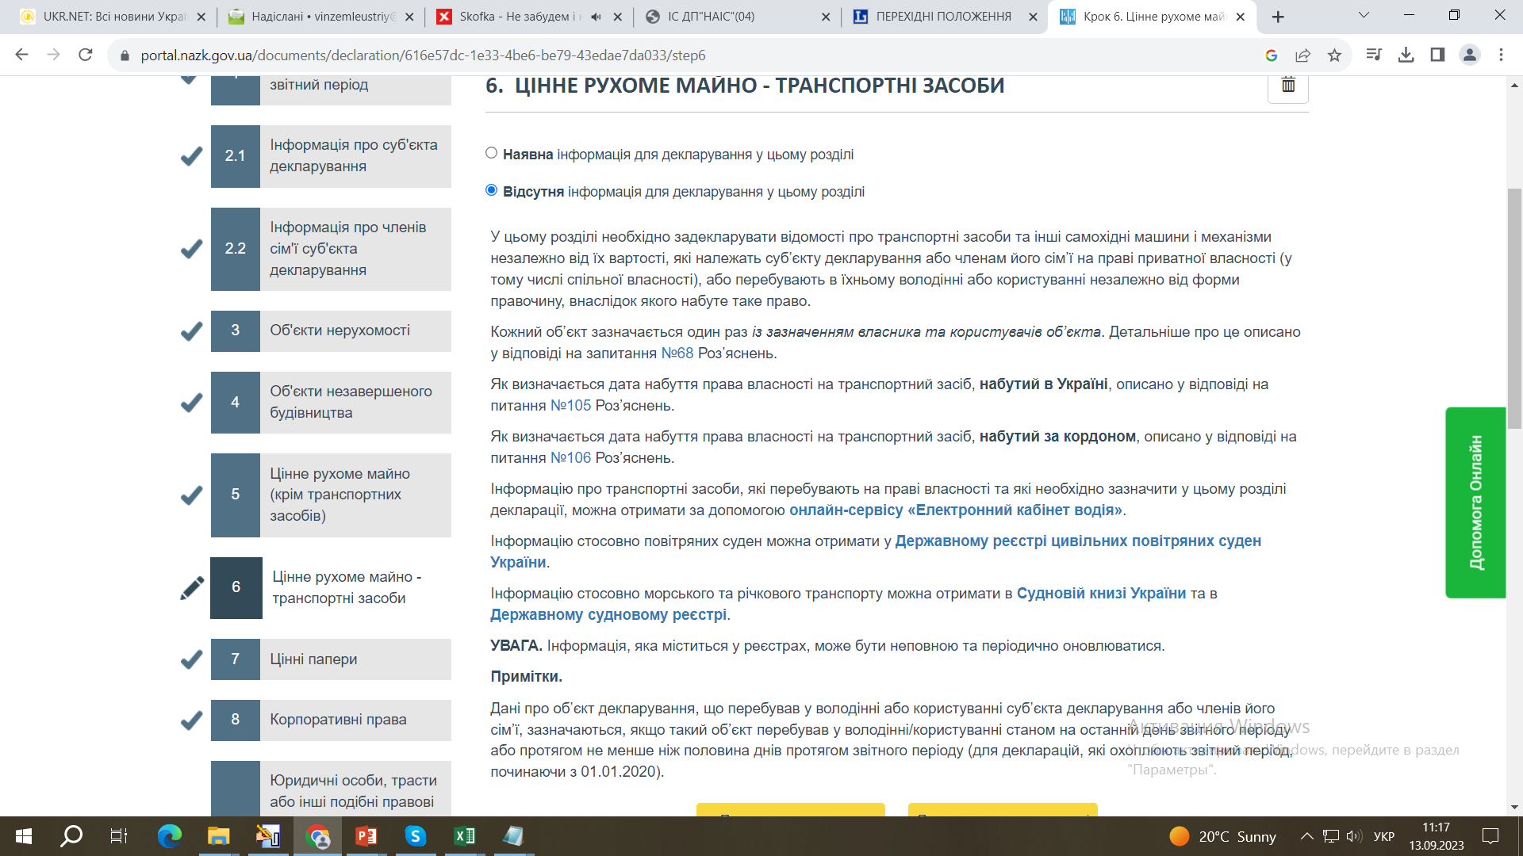

Slide 35
У цьому розділі необхідно задекларувати інформацію про транспортні засоби та інші самохідні машини і механізми незалежно від їх вартості, які належать суб’єкту декларування або членам його сім’ї на праві приватної власності (у тому числі спільної власності), або перебувають в їхньому володінні або користуванні незалежно від форми правочину, внаслідок якого набуте таке право.
Зауважте, що у полі «Ідентифікаційний номер (за наявності):» зазначається не державний реєстраційний номер, а саме ідентифікаційний номер транспортного засобу - VIN-код (Vehicle Identification Number), який зазвичай вказаний у технічному паспорті транспортного засобу. Якщо такого номера немає - оберіть «Не застосовується». Докладніше: https://wiki.nazk.gov.ua/4392/.
Інформацію про транспортні засоби, які перебувають на праві власності та які необхідно зазначити у цьому розділі декларації, можна отримати за допомогою онлайн-сервісу «Електронний кабінет водія».
Особливості відображення відомостей про майно, яке перебуває у спільній власності або на різних типах права: https://wiki.nazk.gov.ua/4296/;
Про дату набуття прав на транспорт, придбаний в Україні: https://wiki.nazk.gov.ua/4378/;
Про дату набуття прав на транспорт, придбаний за кордоном: https://wiki.nazk.gov.ua/4380/;
Про декларування авто, що були надані іншим особам на підставі довіреності: https://wiki.nazk.gov.ua/4399/.

Slide 36
Як визначається дата набуття права власності на транспортний засіб, набутий за кордоном?
Для цілей декларування датою набуття права власності на транспортний засіб, придбаний за кордоном, є дата здійснення оплати за такий транспортний засіб.
У разі здійснення оплати частинами датою набуття права є дата останнього платежу.
Чи включаються до вартості транспортного засобу витрати, пов’язані з його митним оформленням, реєстрацією, ремонтом?
Ні.
У декларації зазначається вартість транспортного засобу на дату його набуття у власність, володіння або користування.
Вартістю транспортного засобу є ціна, визначена відповідним правовстановлюючим документом, що підтверджує купівлю-продаж та на підставі якого здійснювалось розмитнення транспортного засобу (у разі його здійснення).
Витрати на митне оформлення, реєстрацію транспортного засобу, ремонт транспортного засобу (його частини) до його вартості не включаються.
Разом з тим, якщо відповідний разовий видаток на митне оформлення, реєстрацію, ремонт чи сплату відповідних сервісних зборів, пов’язаних із купівлею транспортного засобу, перевищує встановлений поріг декларування (50 ПМ) і здійснений суб’єктом декларування у звітному періоді, то він повинен бути відображений у розділі 14 «Видатки та правочини суб’єкта декларування» декларації.

Slide 37
Як декларувати транспортний засіб, яким особа користується на підставі довіреності?
Якщо суб’єкту декларування / члену його сім’ї не відома інформація про власника майна, що перебуває в користуванні суб’єкта декларування та/або члена його сім’ї, а із правовстановлюючих документів її встановити неможливо, то при заповненні відповідних полів декларації слід обрати позначку «Не відомо». Винятком є лише поля «Прізвище», «Ім’я» та «По батькові (за наявності)» власника такого майна, заповнення яких є обов’язковим.
Інформацію про власників транспортних засобів можна отримати у відкритому Єдиному державному реєстрі транспортних засобів, держателем якого є Міністерство внутрішніх справ України.
Чи слід декларувати транспортний засіб, який передано іншій особі на підставі довіреності з правом розпорядження?
Так, оскільки видання довіреності не припиняє права власності особи на майно.
Правове регулювання відносин, пов’язаних з купівлею-продажем транспортних засобів, здійснюється на підставі положень ЦК України з урахуванням загальних положень про договір та спеціальних правил, закріплених у відповідних положеннях Порядку державної реєстрації (перереєстрації), зняття з обліку автомобілів, автобусів, а також самохідних машин, сконструйованих на шасі автомобілів, мотоциклів усіх типів, марок і моделей, причепів, напівпричепів, мотоколясок, інших прирівняних до них транспортних засобів та мопедів, затвердженого постановою Кабінету Міністрів України від 07.09.1998 № 1388, які визначають певні особливості укладення, виконання та правові наслідки невиконання відповідних договорів.
Продаж транспортного засобу, що має ідентифікаційний номер, передбачає відповідне оформлення договору купівлі-продажу цього транспортного засобу, зняття його з обліку, отримання свідоцтва про його реєстрацію.
Так, видача довіреності на володіння, користування та розпорядження транспортним засобом без належного укладення договору купівлі-продажу цього транспортного засобу не вважається укладеним відповідно до закону договором та не є підставою для набуття права власності на транспортний засіб особою, яка цю довіреність отримала.

Slide 38
Розділ 7. Види цінних паперів
До цінних паперів належать:
акції;
інвестиційні сертифікати;
державні облігації України, облігації місцевих позик;
казначейські зобов’язання України;
векселі;
опціонні сертифікати;
фондові варанти;
іпотечні облігації, заставні;
державні деривативи.
Перелік видів цінних паперів закріплений у ст. 8 Закону України «Про ринки капіталу та організовані товарні ринки».
цінні папери, які не мають номінальної вартості треба зазначати, а у полі «вартість» вказати «Не застосовується»;
зазначається номінальна вартість одного цінного паперу;
декларуванню підлягають цінні папери декларанта та членів його сім’ї незалежно від вартості станом на 31 грудня.

Slide 39
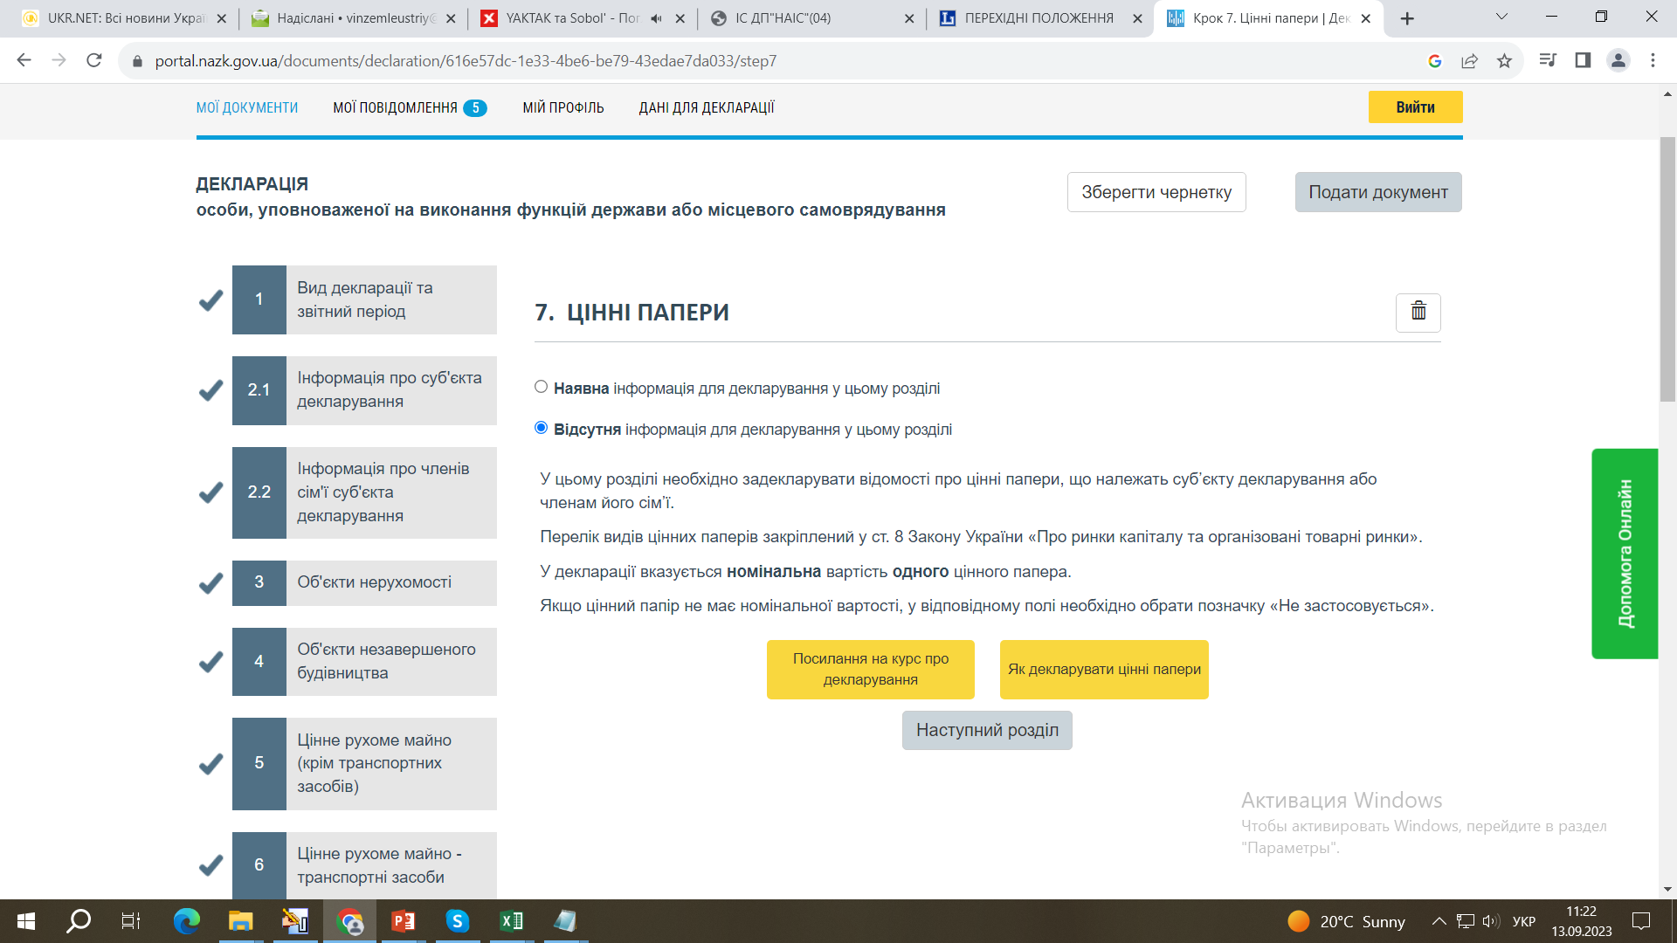

Slide 40
Розділ 8. Корпоративні права
Це частки (паї) у статутному (складеному) капіталі товариства, зареєстрованого
в Україні або за кордоном.
Їхня вартість відображається у декларації у відсотковому та грошовому вираженні у гривнях на дату набуття права
Якщо у валюті, то за курсом НБУ на момент набуття їх у власність або останньої оцінки.
Відомості зазначаються до ліквідації підприємства (із зазначенням відповідних відомостей у Реєстрі) навіть, якщо діяльність підприємством не здійснюється.
Члени кооперативу є носіями корпоративних прав

Slide 41
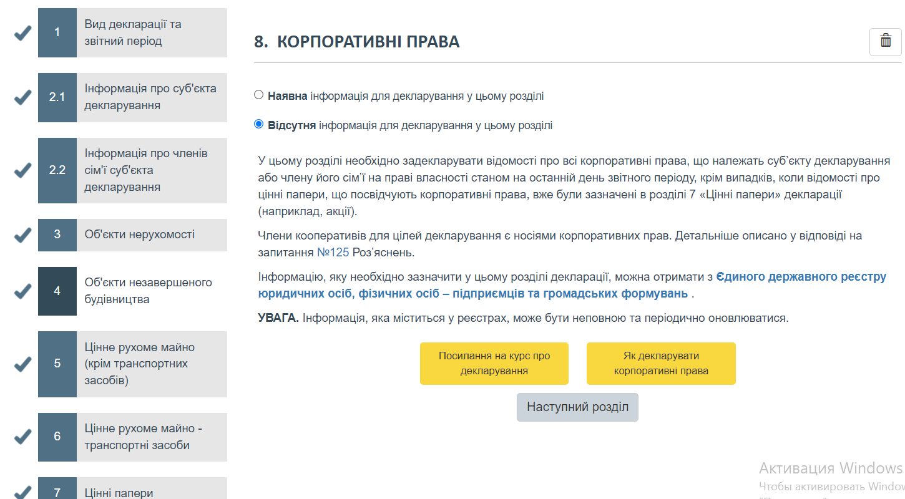

Slide 42
Розділ 9. ЮРИДИЧНІ ОСОБИ, ТРАСТИ АБО ІНШІ ПОДІБНІ ПРАВОВІ УТВОРЕННЯ, КІНЦЕВИМ БЕНЕФІЦІАРНИМ ВЛАСНИКОМ (КОНТРОЛЕРОМ) ЯКИХ Є СУБ’ЄКТ ДЕКЛАРУВАННЯ АБО ЧЛЕНИ ЙОГО СІМ’Ї
«Бенефіціарна власність»
(майно, яке формально не належить, але фактично контролюється)
Службові особи, які займають відповідальне та особливо відповідальне становище
Особи, які займають посади, пов’язані з високим рівнем корупційних ризиків
В ситуації:
власність третьої особи
При цьому декларант/член сім’ї:
отримує дохід/право на дохід
може вчиняти дії, тотожні розпорядженню (прямо чи опосередковано)
зазначається:
у блоці полів «Права на цей об’єкт»
Об’єкти у розділах 3-12 декларації
третя особа
власник
декларант/член сім’ї
«бенефіціарний власник»

Slide 43
Розділ 9. Кінцевий бенефіціарний власник
«Бенефіціарна власність»
(майно, яке формально не належить, але фактично контролюється)
Не зазначається, якщо:
об’єкт у спільній власності з декларантом/членом сім’ї
вартість об’єкта менша порогу декларування для відповідного майна
належить юридичній особі
декларант/член сім’ї – кінцевий бенефіціарний власник:
головне призначення об’єкта – використання у господарській діяльності
юридична особа зазначена у розділі 9

Slide 44
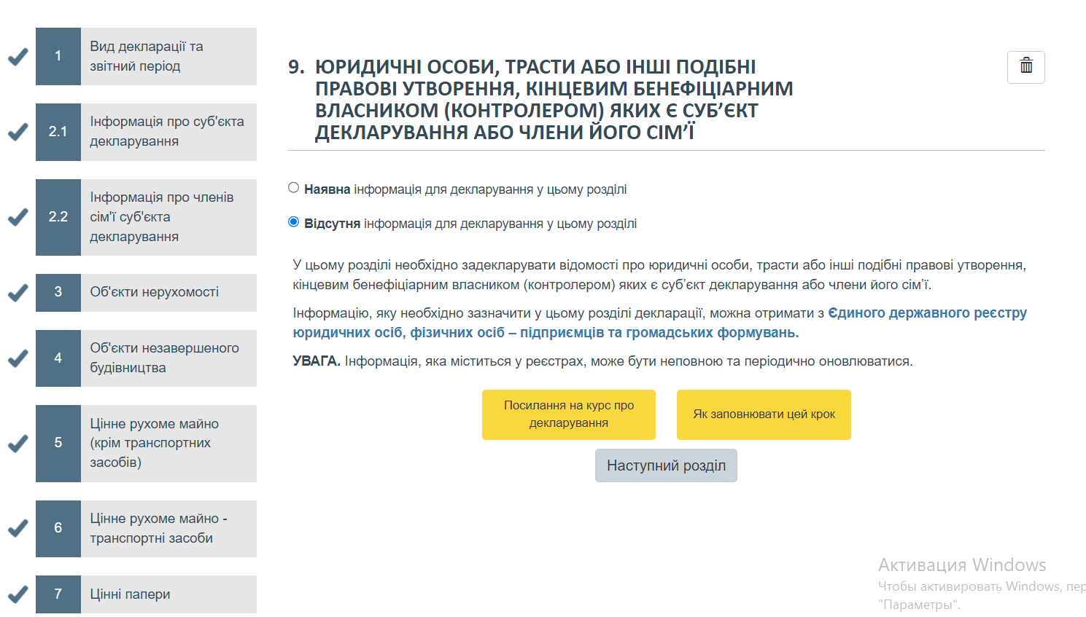

Slide 45
Розділ 10. Нематеріальні активи (під нематеріальними активами слід розуміти)
об’єкти права інтелектуальної власності, що можуть бути оцінені в грошовому еквіваленті (патент на винахід, корисну модель, ноу-хау, промисловий зразок, права на топографію інтегральної мікросхеми, сорт рослин, торгову марку чи комерційне найменування, авторське право тощо),
право на використання надр чи інших природних ресурсів тощо.
ліцензії на право користування об’єктами інтелектуальної власності, що належать суб’єкту декларування або члену його сім’ї.
Якщо вартість нематеріального активу на момент виникнення прав на нього невідома, це слід зазначити в декларації.
Криптовалюта
Відомості, що ідентифікують криптовалюту та особу, якій вона належить, а також про кількість криптовалюти, дату набуття та її вартість зазначаються обов’язково.

Slide 47
Розділ 11. Доходи, у тому числі подарунки
страхові виплати;
благодійну допомогу;
пенсію;
спадщину;
доходи від відчуження цінних паперів чи корпоративних прав;
подарунки;
інші доходи.
Доходи включають:
заробітну плату (грошове забезпечення), отриману як за основним місцем роботи, так і за сумісництвом;
гонорари та інші виплати згідно з цивільно-правовими правочинами;
дохід від підприємницької або незалежної професійної діяльності;
дохід від надання майна в оренду (користування);
дивіденди;
проценти;;

Slide 48
Розділ 11. Доходи, у тому числі подарунки
Соціальні виплати, субсидії є доходом лише в разі їх монетизації (виплати у грошовій формі).
.
Чи потрібно декларувати допомогу від міжнародних організацій та інших держав під час дії військового стану?
Незалежно від того, чи перебували Ви на території України чи за кордоном у час, коли отримували цю допомогу, декларувати її не потрібно.
Якщо ви вже подали декларацію, в якій зазначено відомості про грошові виплати (матеріальну допомогу) від міжнародних організацій, іноземних держав, то це не потягне за собою юридичних наслідків.
У наступній декларації за 2024 рік ви можете просто не зазначати такі виплати.
Водночас це стосується лише тих декларацій, звітний період яких повністю або частково припадає на період дії воєнного стану.

Slide 49
Чи потрібно декларувати грошову допомогу від України
Так, таку допомогу потрібно декларувати, зокрема, це стосується грошової допомоги, яка надається внутрішньо переміщеним особам (ВПО) від держави, у тому числі за поданими через платформу «єДопомога» заявками. Також це може бути:
покриття витрат на проживання (допомога на проживання ВПО);
компенсація витрат, пов’язаних із безоплатним тимчасовим розміщенням (перебуванням) ВПО;
грошова допомога цивільному населенню, яке евакуюється;
грошова допомога цивільному населенню деокупованих населених пунктів тощо.
У декларації джерелом доходу таких коштів рекомендуємо вказувати Кабінет Міністрів України (заблокувавши поле для введення коду ЄДРПОУ).

Slide 50
Розділ 11. Доходи, у тому числі подарунки
Аліменти є доходом
Аліменти є власністю дитини, на яку вони виплачуються.
Для відображення відомостей про дохід у вигляді аліментів на дитину, після зазначення загальної інформації про дохід, у полі «Інформація про особу, яка отримала дохід» необхідно зазначити відомості про дитину.

Slide 51
ДОДАТКОВО зверніть увагу, щодо ДЕКЛАРУВАННЯ єПідтримкИ, Національного кешбеку, Зимова підтримка, Пакунок малюка: як декларувати отриману допомогу
Програма Національного кешбеку «Зроблено в Україні» є державною грошовою допомогою для покупців товарів та послуг українського виробництва. Кошти в межах цієї програми зараховуються на спеціальний рахунок, відкритий покупцем в одному з українських банків.
Отже, Національний кешбек є доходом, відомості про який підлягають декларуванню за загальними правилами.
Під час внесення інформації до розділу 11 «Доходи, у тому числі подарунки» декларації рекомендується:
у полі «Вид доходу» обрати позначку «Інше»;
у полі «Зазначте, який саме» вказати «Національний кешбек»;
у полі «Джерело (джерела) доходу» обрати позначку «Інша фізична або юридична особа»;
у полі «Тип особи» обрати позначку «Юридична особа, зареєстрована в Україні»;
у полі «Код в Єдиному державному реєстрі юридичних осіб, фізичних осіб – підприємців та громадських формувань» зазначити «37508596»;
у полі «Найменування юридичної особи» обрати «Міністерство економіки України».
Відомості про банківську установу, у якій відкрито спеціальний рахунок, підлягають відображенню у розділі 12.1 «Банківські та інші фінансові установи, у тому числі за кордоном, у яких у субʼєкта декларування або членів його сімʼї відкриті рахунки або зберігаються кошти, інше майно» декларації за загальними правилами.

Slide 52
Чи є доходом одноразова державна грошова допомога «Зимова підтримка»?
Так.
Одноразова державна грошова допомога «Зимова підтримка» (далі – грошова допомога «Зимова підтримка») передбачена Порядком реалізації експериментального проекту щодо надання одноразової державної грошової допомоги «Зимова підтримка» в рамках Всеукраїнської економічної платформи «Зроблено в Україні» (далі – Порядок про Зимову підтримку), затвердженим постановою Кабінету Міністрів України від 20.08.2024 № 952 (далі – Постанова № 952).
Розмір грошової допомоги «Зимова підтримка» – 1 000 грн (абз. 2 п. 8 Порядку про Зимову підтримку»).
Кошти грошової допомоги «Зимова підтримка» зараховуються на поточний рахунок із спеціальним режимом використання «Кешбек "Зроблено в Україні"» (далі – спеціальний рахунок), відкритий фізичною особою-покупцем в одному з уповноважених банків України (пп. 4 п. 9, абз. 4 п. 10 Порядку про Зимову підтримку).
Категоріям осіб, визначених у п. 9 Порядку про Зимову підтримку, кошти грошової допомоги «Зимова підтримка» надається через АТ «Укрпошта».
Головним розпорядником коштів, передбачених у державному бюджеті за бюджетною програмою «Підтримка внутрішнього попиту на вітчизняні товари та послуги» (у т. ч. щодо коштів відповідно до Порядку про Зимову підтримку), та відповідальним виконавцем цієї бюджетної програми є Міністерство економіки України. Отже, грошова допомога «Зимова підтримка» є доходом, відомості про який підлягають декларуванню за загальними правилами.
Під час внесення інформації до розділу 11 «Доходи, у тому числі подарунки» декларації рекомендується:
у полі «Вид доходу» обрати позначку «Інше»;
у полі «Зазначте, який саме» вказати «Грошова допомога "Зимова підтримка"»;
у полі «Джерело (джерела) доходу» обрати позначку «Інша фізична або юридична особа»;
у полі «Тип особи» обрати позначку «Юридична особа, зареєстрована в Україні»;
у полі «Код в Єдиному державному реєстрі юридичних осіб, фізичних осіб – підприємців та громадських формувань» зазначити «37508596»;
у полі «Найменування юридичної особи» обрати «Міністерство економіки України».
Відомості про банківську установу, у якій відкрито спеціальний рахунок, підлягають відображенню у розділі 12.1 «Банківські та інші фінансові установи, у тому числі за кордоном, у яких у субʼєкта декларування або членів його сімʼї відкриті рахунки або зберігаються кошти, інше майно» декларації за загальними правилами.

Slide 53
Чи є доходом одноразова натуральна допомога «пакунок малюка» (Baby-box)?
Лише у разі отримання грошової компенсації її вартості.
«Пакунок малюка» є безповоротною адресною соціальною допомогою сім’ям, у яких народилася живонароджена дитина, як у натуральній, так і грошовій формі у вигляді компенсації.
Соціальні виплати, субсидії тощо вважаються доходом і відображаються в декларації лише в разі їх монетизації, тобто виплати у грошовій формі.
Грошова компенсація вартості одноразової натуральної допомоги «пакунок малюка» є доходом у вигляді соціальної допомоги (соціальної виплати), відомості про яку підлягають декларуванню у розділі 11 «Доходи, у тому числі подарунки» декларації. У полі «Вид доходу» необхідно обрати «Інше» і зазначити «соціальна допомога».

Slide 54
Декларування грошової допомоги за загиблого під час війни родича
Як зазначається в дописі, відповідно до постанови Кабінету міністрів від 28 лютого 2022 року № 168 "Питання деяких виплат військовослужбовцям, особам рядового і начальницького складу, поліцейським та їх сім’ям під час дії воєнного стану", сім’ям загиблих або померлих внаслідок поранення військовослужбовців, осіб рядового і начальницького складу та поліцейських під час дії воєнного стану в країні надається одноразова грошова допомога в розмірі 15 мільйонів гривень. Вона розподіляється рівними частками серед всіх отримувачів.
Така допомога виплачується, як правило, поетапно (щомісяця) частинами і є доходом, який підлягає відображенню в декларації. Ці відомості слід відобразити в розділі 11 "Доходи, у тому числі подарунки" декларації, а у полі "Вид доходу" потрібно обрати позначку "Інше" і зазначити "Одноразова грошова допомога сім’ям загиблих (померлих) військовослужбовців«
Інформацію про доходи можна отримати на Порталі ДІЯ або в електронному кабінеті на сайті Державної податкової служби України. Інформація про доходи за останній квартал на цих порталах надається через 50 днів після його закінчення. Також ви можете скористатись функцією «Дані для декларації» в Реєстрі декларацій. Інформація, яка міститься у реєстрах, може бути неповною та періодично оновлюватися.

Slide 55
Розділ 12. Грошові активи
Види грошових активів:
готівкові кошти;
кошти, розміщені на банківських рахунках (незалежно від типів рахунків та дати їх відкриття);
готівкові кошти, які зберігаються у банку;
внески до кредитних спілок;
внески до інших небанківських фінансових установ, у тому числі до інститутів спільного інвестування
кошти, які суб’єкт декларування або члени його сім’ї позичили третім особам (тобто кошти, стосовно яких суб’єкт декларування або член його сім’ї є позикодавцем);
електронні гроші;
інші грошові активи (у декларації необхідно зазначити, які саме активи).

Slide 56
У цьому розділі необхідно задекларувати інформацію про наявні станом на останній день звітного періоду у суб’єкта декларування або членів його сім’ї грошові активи, у тому числі готівкові кошти, кошти, розміщені на банківських рахунках або які зберігаються у банку, внески до кредитних спілок та інших небанківських фінансових установ, кошти, позичені третім особам, а також активи у банківських металах.
Відомості про грошові активи в іноземній валюті зазначаються у відповідній валюті та не перераховуються в гривню.
Не потрібно декларувати грошові активи, сукупна вартість яких не перевищує 50 прожиткових мінімумів, встановлених для працездатних осіб на 1 січня звітного року. Враховуйте сукупну вартість грошових активів окремо суб’єкта декларування та окремо кожного члена сім’ї. Наприклад, якщо суб’єкт декларування має на рахунку 500 000 грн станом на останній день звітного періоду, а члени сім’ї - по 1 000 грн, в цьому розділі варто декларувати лише грошові активи суб’єкта декларування: 500 000 грн.
Зверніть увагу: розділ 11 «Доходи, у тому числі подарунки», 12 «Грошові активи» та 12.1 «Банківські та інші фінансові установи…» мають різну мету декларування. Наприклад, якщо ви щомісяця отримуєте зарплату на банківську картку, інформацію про ці доходи варто задекларувати у розділі 11, інформацію про ваш банк – у розділі 12.1, а інформацію у цьому розділі варто вказувати виключно у разі, якщо станом на останній день звітного періоду загальна сума всіх ваших активів (накопичення з зарплати, пенсії, аліментів тощо) перевищує 50 прожиткових мінімумів.

Slide 57
Розділ 12.1. Рахунки
Банківські та інші фінансові установи, де суб’єктом декларування або членами його сім’ї:
відкриті рахунки (особисто, або третіми особами на їх ім’я);
зберігаються кошти, або інше майно.
Зазначається:
тип та номер рахунку;
дані про установу;
особи, які мають право розпоряджатися рахунком;
особи, які відкрили рахунок на ім’я декларанта або члена його сім’ї.

Slide 58
У цьому розділі необхідно задекларувати інформацію про банківські та інші фінансові установи, у яких суб’єкт декларування чи члени його сім’ї мають відкриті рахунки або зберігають кошти та інше майно. Якщо рахунок в такій установі на ім’я суб’єкта декларування або членів його сім’ї був відкритий третьою особою, чи існують особи, які мають право розпоряджатися таким рахунком, ця інформація також має бути відображена.
Зазначати номери рахунків в декларації не потрібно
Інформацію про кошти на рахунках варто вказати у розділі 12 декларації за умови, що сукупний розмір (вартість) активів, наявних у суб’єкта декларування або членів його сім’ї, перевищує 50 ПМ станом на останній день звітного періоду.
Для уникнення помилок не забувайте натиснути на кнопку «ДОДАТИ» в усіх полях розділу. Якщо рахунок в установі відкрив особисто його власник (суб’єкт декларування або член сім’ї), а також якщо інші особи не мають права розпоряджатися рахунком, то у полях, назва яких починається з «ІНФОРМАЦІЯ ПРО ІНШУ ФІЗИЧНУ АБО ЮРИДИЧНУ ОСОБУ…» слід обрати позначку «Не застосовується» і, за наявності, натиснути на кнопку «ДОДАТИ».

Slide 59
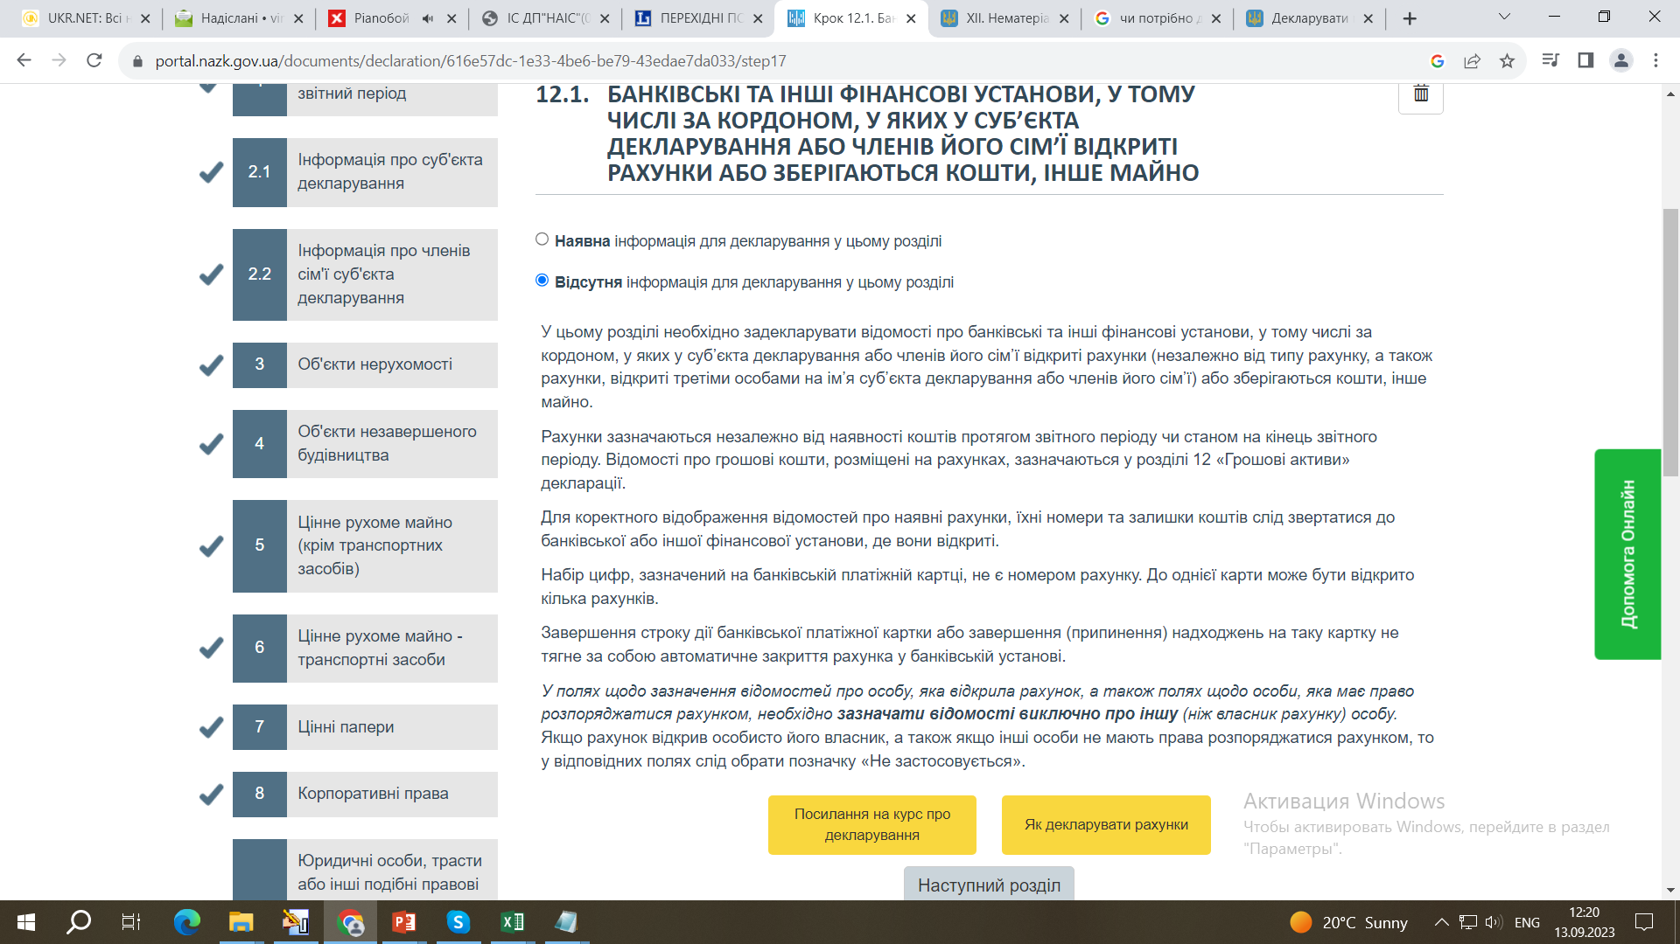

Slide 60
Розділ 13. Види фінансових зобов’язань
Фінансовими зобов’язаннями для цілей декларування є:
отримані кредити;
отримані позики;
інші кошти, які були позичені суб’єкту декларування або члену його сім’ї іншими особами, зокрема поворотна безвідсоткова фінансова допомога;
зобов’язання за договором лізингу;
зобов’язання за договором страхування;
зобов’язання за договором недержавного пенсійного забезпечення;
несплачені податкові зобов’язання;
інші зобов’язання, у тому числі, які виникли внаслідок укладених договорів (у декларації необхідно зазначити, які саме).

Slide 61
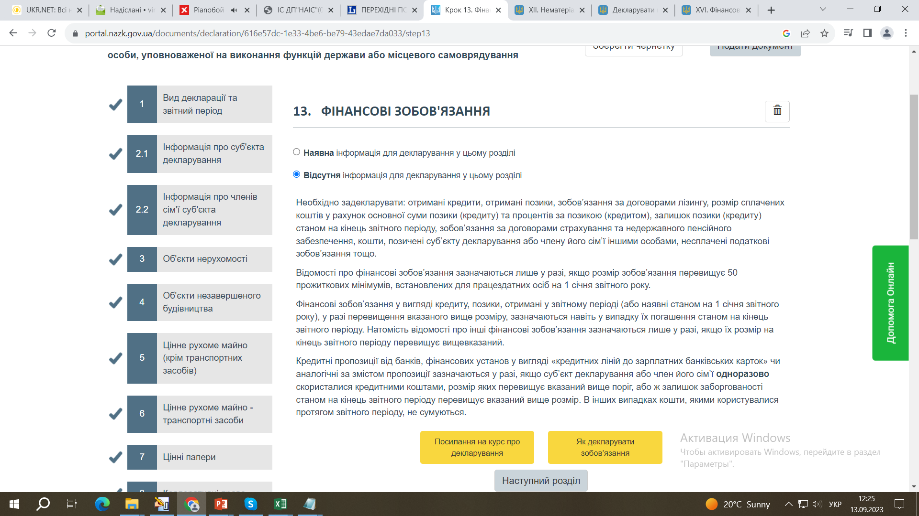

Slide 62
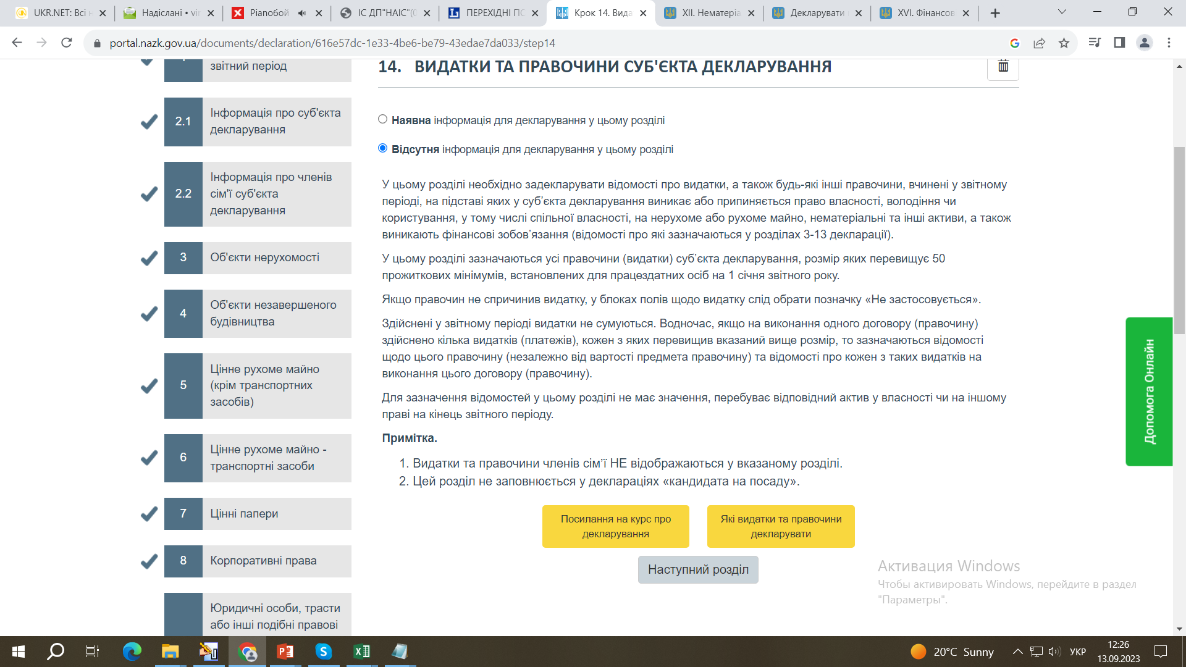

Slide 63
В цьому розділі необхідно задекларувати отримані кредити, отримані позики, зобов’язання за договорами лізингу, розмір сплачених коштів у рахунок основної суми позики (кредиту) та процентів за позикою (кредитом), залишок позики (кредиту) станом на кінець звітного періоду, зобов’язання за договорами страхування та недержавного пенсійного забезпечення, кошти, позичені суб’єкту декларування або члену його сім’ї іншими особами, несплачені податкові зобов’язання тощо.
Відомості про розмір зобов’язання на початок та кінець періоду, а також здійснені у звітному періоді платежі на погашення зобов’язання мають зазначатись в одній валюті.
За загальним правилом інформація про фінансові зобов’язання зазначаються лише у разі, якщо розмір зобов’язання перевищує 50 прожиткових мінімумів, встановлених для працездатних осіб на 1 січня звітного року.
Однак інформація про фінансові зобов’язання за позикою (кредитом) зазначаються за наявності хоча б однієї з таких умов:
1) розмір отриманої у звітному періоді позики (кредиту) перевищує 50 прожиткових мінімумів;
2) розмір зобов’язання за позикою (кредитом) на початок звітного періоду перевищує 50 прожиткових мінімумів (у разі якщо позику (кредит) отримано у попередніх звітних періодах);
3) розмір зобов’язання за позикою (кредитом) на кінець звітного періоду перевищує 50 прожиткових мінімумів.
Фінансові зобов’язання у вигляді кредиту та позики, отримані у звітному періоді (або наявні станом на 1 січня звітного року), у разі перевищення вказаного вище розміру, зазначаються навіть у випадку їх погашення станом на кінець звітного періоду. Натомість відомості про інші фінансові зобов’язання зазначаються лише у разі, якщо їх розмір на кінець звітного періоду перевищує вищевказаний.
Кредитні ліміти від банків чи аналогічні за змістом пропозиції зазначаються у разі, якщо суб’єкт декларування або член його сім’ї одноразово скористалися кредитними коштами, розмір яких перевищує вказаний вище поріг, або ж залишок заборгованості станом на кінець звітного періоду перевищує вказаний вище розмір. В інших випадках кошти, якими користувалися протягом звітного періоду, не сумуються. Наприклад, якщо ви щомісяця брали кошти з кредитного ліміту у великих розмірах, але станом на кінець звітного періоду – погасили заборгованість, таку інформацію декларувати не потрібно. Додавати кожну окрему суму, що ви брали з кредитного ліміту протягом звітного періоду також не потрібно.

Slide 64
Вклад (депозит) – це кошти в готівковій або у безготівковій формі, у валюті України або в іноземній валюті, які розміщені клієнтами на їх іменних рахунках у банку на договірних засадах на визначений строк зберігання або без зазначення такого строку і підлягають виплаті вкладнику відповідно до законодавства України та умов договору.
Розміщення коштів на рахунках в банку як вклад (депозит) не припиняє права власності на кошти, а отже, повернення тіла депозиту не може вважатися доходом.
Водночас якщо вклад (депозит) розміщено на умовах, за яких відсотки щомісяця капіталізуються та є доступними для використання вкладником (суб’єктом декларування або членом його сім’ї) до моменту завершення строку дії вкладу (депозиту), то такі нарахування (відсотки) відображаються у розділі 11 «Доходи, у тому числі подарунки» декларації станом на кінець звітного періоду.
Якщо відсотки по депозиту додаються до тіла депозиту, то вони відображатимуться в декларації як дохід лише після завершення строку дії депозиту та отримання його вкладником.
Такі самі правила застосовуються й у разі отримання вкладником гарантованої суми відшкодування коштів за вкладами за рахунок коштів Фонду гарантування вкладів фізичних осіб.
Приклад 1
01.02.2020 банк нарахував проценти за січень у сумі 50 євро; 15.02.2020, після утримання податків і зборів, банк (у готівковій чи безготівковій формі) фактично виплатив вкладнику 40,25 євро процентів за січень. Курс гривні щодо євро станом на 15.02.2020 становив 26,5872 грн/євро, тобто 50 × 26,5872 = 1 329,36 грн – конвертована сума виплачених (отриманих) процентів за січень. За аналогічною схемою слід конвертувати проценти за весь період, на який було розміщено вклад, і зазначити в декларації їхній сукупний розмір.
Приклад 2
За умовами депозитного договору проценти щомісяця капіталізуються та додаються до тіла депозиту. 01.07.2021 банк нарахував проценти за червень у сумі 3,73 долара США; цього ж дня банк утримав ПДФО та військовий збір. 02.07.2021 банк виплатив вкладнику проценти на рахунок в сумі 3 долара США. Курс гривні щодо долара США на 02.07.2021 становив 2736,3841 грн/дол. США, отже 3,73 × 27,3841 = 102,1427 грн – конвертована сума отриманих процентів за січень. За аналогічною схемою слід конвертувати проценти за весь звітний період і зазначити в декларації їхній сукупний розмір.

Slide 65
Розділ 14. Видатки та правочини суб’єкта декларування
Правочин
усі, вчинені у звітному періоді, на підставі яких у декларанта виникає або припиняється право власності, володіння чи користування на об’єкти, зазначені у розділах 3-13 декларації.
Вартість предмету правочину 50 прожиткових мінімумів і більше.
Видатки
зазначаються у разі, якщо розмір відповідного видатку (разового) перевищує 50 прожиткових мінімумів
(2025 рік – 151 400 грн).
До таких відомостей включаються дані про вид правочину, його предмет.

Slide 66
Розділ 14. Видатки та правочини суб’єкта декларування
стосується лише декларанта, а не членів сім’ї;
видатки та правочини вчинені у звітному періоді;
поріг декларування — 50 прожиткових мінімумів;
не має значення, чи перебуває предмет правочину у власності чи користуванні суб'єкта декларування станом на 31 грудня;
інформація про видатки: не дублювати правочин, який спричинив відповідний видаток у розділі «Інші правочини»;
об’єкти декларування, які відображаються в інших розділах, повинні бути також відображені в розділі «Видатки та правочини» як предмет правочину за умови їх набуття у звітному періоді;
у «Видатки та правочини» вказуються правочини, на підставі яких у суб’єкта виникли фінансові зобов’язання, навіть якщо вони були припинені станом на 31 грудня.
цей розділ не заповнюється у декларації кандидата на посаду.

Slide 67
Розділ 14. Видатки та правочини
Правочином є дія особи, спрямована на набуття, зміну або припинення цивільних прав та обов’язків. Правочини можуть бути односторонніми та дво- чи багатосторонніми (договори).
Односторонній правочин може створювати обов’язки лише для особи, яка його вчинила (для інших осіб лише у випадках, встановлених законом, або за домовленістю з цими особами), наприклад, дарування майна.
Дво-чи багатостороннім правочином є погоджена дія двох або більше сторін, наприклад, купівля-продаж, обмін майна тощо.
Не будь-який правочин пов’язаний зі здійсненням видатку.
Однак видаток завжди здійснюється на підставі правочину.

Slide 68
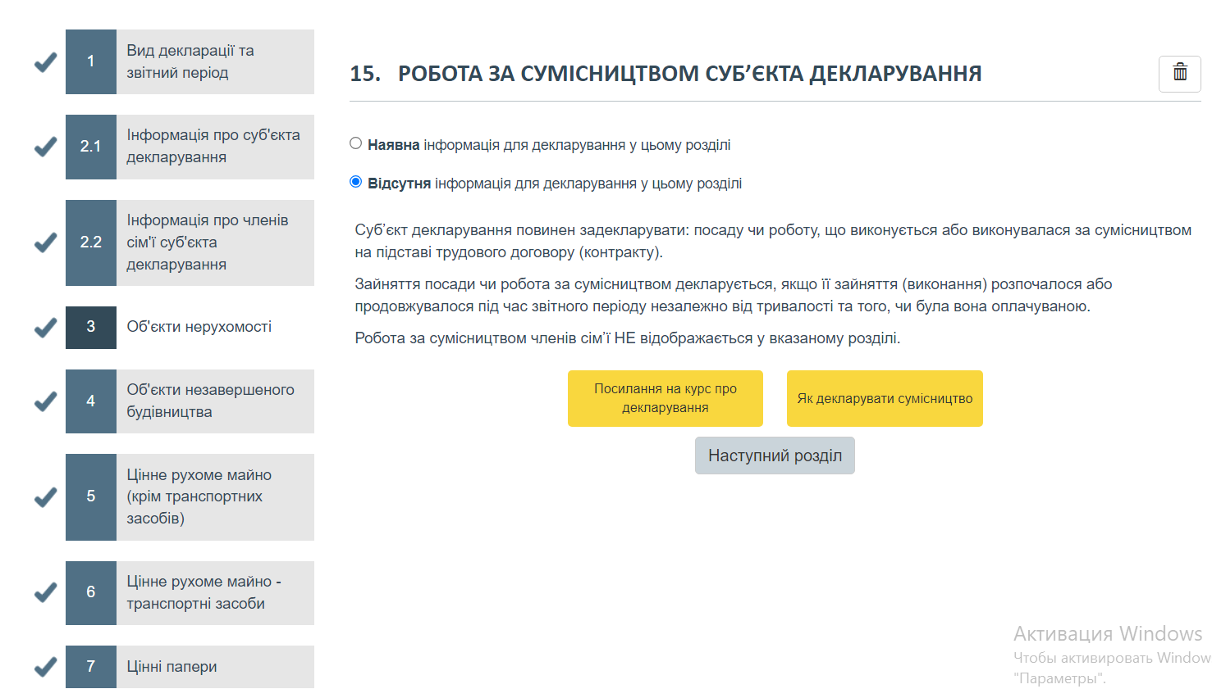

Slide 69
Розділ 15. Робота та сумісництвом
відомості про посаду (роботу), що займається (виконується/виконувалася) за сумісництвом за трудовим договором (контрактом);
відображається, якщо розпочалося чи продовжувалося під час звітного періоду незалежно від тривалості;
якщо у звітному періоді особа займала посаду або здійснювала роботу будь-який час і при цьому станом на 31 грудня вона це не здійснює, така посада (робота) відображається у декларації;
стосується лише декларанта.

Slide 70
Що розуміється під роботою за сумісництвом?
У декларації зазначаються відомості про посаду чи роботу, що виконується або виконувалася за сумісництвом, а саме:
дані про займану посаду чи роботу (оплачувану чи ні), що виконується за договором (контрактом);
найменування юридичної чи прізвище, ім’я, по-батькові (за наявності) фізичної особи, у якої (яких) особа працює або працювала за сумісництвом, код у Єдиному державному реєстрі юридичних осіб, фізичних осіб – підприємців та громадських формувань юридичної особи, у якої (яких) особа працює або працювала у звітному періоді за сумісництвом.
Сумісництвом вважається виконання працівником, крім основної, іншої оплачуваної роботи на умовах трудового договору у вільний від основної роботи час на тому самому або іншому підприємстві, в установі, організації або у роботодавця – фізичної особи (ст. 102-1 КЗпП України).
У розділі 15 «Робота за сумісництвом суб’єкта декларування» декларації необхідно відображати відомості про іншу роботу чи посаду, яку виконує (займає) суб’єкт декларування на підставі трудового договору (контракту), крім основної роботи
Відомості про посаду чи роботу за сумісництвом декларуються незалежно від того, чи була вона оплачуваною.
При поданні першої декларації відповідно до вимог Закону суб’єкт декларування зазначає відомості лише про ту посаду чи роботу за сумісництвом, виконання якої (перебування на якій) розпочалося / продовжилося від моменту набуття ним статусу суб’єкта декларування (наприклад, після призначення на посаду державної служби).

Slide 71
Розділ 16. Членство в організаціях та їх органах
Входження декларанта до керівних, ревізійних чи наглядових органів:
громадських об’єднань;
благодійних організацій;
професійних об’єднань;
членство в таких об’єднаннях (організаціях).
Із зазначенням
назви відповідних об’єднань (організацій);
коду ЄДРПОУ.

Slide 72
Цей розділ необхідно заповнити, якщо суб’єкт декларування входить до керівних, ревізійних чи наглядових органів громадських об’єднань, благодійних організацій, саморегулівних чи самоврядних професійних об’єднань. Інформація про це заповнюється в першій таблиці розділу. Якщо ви не входите до керівних, ревізійних чи наглядових органів – проігноруйте цей блок.
Також в цьому розділі необхідно задекларувати членство суб’єкта декларування в громадських об’єднаннях, благодійних організаціях, саморегулівних чи самоврядних професійних об’єднаннях. Ця інформація декларується у таблиці, що знаходиться нижче.
Інформація зазначається, якщо суб’єкт декларування обіймає зазначену посаду або є членом організації станом на останній день звітного періоду. Також в цьому розділі необхідно декларувати членство в Національній асоціації адвокатів України.
У цьому розділі декларації не зазначається членство (членство в органах) у таких організаціях (об’єднаннях):
політичні партії;
релігійні організації;
професійні спілки;
об’єднання співвласників багатоквартирного будинку;
асоціації органів місцевого самоврядування та їх добровільні об’єднання;
об’єднання юридичних осіб приватного права, які не є громадськими об’єднаннями;
органи суддівського, прокурорського самоврядування.

Slide 73
Профспілкові організації Головного управління
Вінницька обласна профспілкова організація Всеукраїнської профспілки "Рідна земля».
Код ЄДРПОУ 36967328
Вінницьке регіональне відділення спілки землевпорядників України
Код ЄДРПОУ 25945871

Slide 74
Рекомендації
Перевіряйте усю інформацію, яку вносите до декларації, одержуйте документальне підтвердження, зберігайте усі документи.
Заповнюйте декларацію уважно і у декілька етапів, зберігайте чернетки. Перед накладанням КЕП збережіть заповнену декларацію у форматі PDF. Переконайтеся у тому, що декларація відображається в Реєстрі як подана.
Якщо після подання декларації Вами виявлено помилку, Вам надається можливість щодо її виправлення, на протязі 30 днів та лише 1 спроба.

Slide 75
ПРИМІТКА: Особливості декларування окремих категорій осіб (військовослужбовців, працівників СБУ)
За працівниками, які:
призвані на строкову військову службу;
призвані на військову службу за призовом осіб офіцерського складу;
призвані на військову службу за призовом під час мобілізації, на особливий період;
призвані на військову службу за призовом осіб із числа резервістів в особливий період;
прийняті на військову службу за контрактом (у тому числі шляхом укладення нового контракту на проходження військової служби, під час дії особливого періоду на строк до його закінчення або до дня фактичного звільнення),
зберігаються місце роботи, посада і середній заробіток (ч. 3 ст. 119 КЗпП України).

Slide 76
В абз. 2 ч. 5 ст. 45 Закону визначено вичерпний перелік обставин (виконання завдань в інтересах оборони України під час дії особливого періоду, безпосередня участь у веденні воєнних (бойових) дій тощо), за яких зазначені категорії військовослужбовців подають щорічну декларацію протягом 90 календарних днів з дня закінчення проходження військової служби.
Тобто зазначені у ч. 3 ст. 119 КЗпП України особи під час проходження військової служби не подають декларації за посадою, яка зберігається за ними.
Після закінчення проходження військової служби такі особи зобов’язані подати декларацію за минулий рік (із зазначенням посади, яку вони обіймали до призову на військову службу):
до 31 березня включно – у разі повернення на роботу до закінчення щорічної кампанії декларування,
протягом 90 календарних днів з дня закінчення проходження військової служби – у випадку повернення на роботу після закінчення щорічної кампанії декларування.
Особам, які закінчили проходження військової служби після закінчення щорічної кампанії декларування і подають декларацію протягом 90 днів з дня закінчення проходження військової служби, рекомендується звернутися до Національного агентства через персональний електронний кабінет Реєстру (створивши нове повідомлення у вкладці «Мої повідомлення») та вказати причину подання декларації після закінчення щорічної кампанії декларування, додавши при цьому підтвердні документи (наприклад, наказ про поновлення на посаді).
Мобілізовані або призвані на військову службу працівники Служби безпеки України подають декларації у строк до 01 квітня року, наступного за звітним.

